Slide 2
Notes:
Formålet med denne præsentation er at give dig et overblik over fækal inkontinens, årsagerne dertil, hyppighed og håndtering.
Tarmkontinens er en af vores grundlæggende egenskaber og et grundlæggende element i livskvaliteten. Det afspejler tilliden til at have en passende opfattelses- og kontrolmekanisme for afføring for at tillade et bevidst valg af den passende timing, placering og privatliv til at tømme tarmen (Saldana Ruiz & Kaiser, World Journal of Gastroenterology 2017).
Denne præsentation er blevet gennemgået af en sundhedsperson.

Slide 4
Notes:
Formål med slide: At definere og beskrive betydningen af fækal inkontinens.
Udover definitionen er der knyttet en tids- og aldersfaktor til begrebet.
Tidsfaktoren er, at symptomerne skal have varet i mindst en måned og alderen skal være mindst 4 år (med tidligere opnået kontrol af kontinens).
Denne definition er ikke altid gældende – nogen definerer blot FI som tab af fæces og bruger anden terminologi såsom anal inkontinens til at inkludere gas og slim.
FI kan også være et symptom på en alvorlig sygdom såsom en tumor eller inflammatorisk sygdom.

Slide 5
Notes:
Formål med slide: At beskrive forskellige typer af fækal inkontinens
Fækal inkontinens er det fællesnavn, der bruges til lækage af afføring. Der bruges flere andre ord, såsom anal inkontinens, som er, når inkontinensen består af både gas og afføring. Flatusinkontinens (lækage af gas) kan være det første tegn på fækal inkontinens.
Trang- og passiv inkontinens beskriver forskellige symptomer på fækal inkontinens. Passiv inkontinens er FI uden nogen følelse af behov for afføring, mens trang-inkontinens er, når der opleves et pludseligt behov uden tid til at nå et passende sted til tarmtømning.
Utilsigtet tarmlækage er en almindeligt anvendt betegnelse for fækal inkontinens og foretrækkes af patienter til at beskrive deres tilstand.
Overløbsinkontinens opstår, når patienten er forstoppet på grund af en stor fækal masse, der kan være blevet hærdet, og flydende afføring er i stand til at passere rundt om obstruktionen.
Hos børn ses fækal inkontinens (frivillig eller ufrivillig) normalt ikke som et problem før efter fireårs-alderen, og hvis de er toilettrænede. Enkoprese (eller tilsmudsning) bruges ofte til at beskrive FI hos børn, der ikke har nogen anatomiske defekter, mens pseudoinkontinens bruges, når børn har en anatomisk defekt såsom forstørret sigmoid colon eller anal stensose.

Slide 7
Notes:
Formål med slide: At beskrive den anatomi og fysiologi, der kræves for kontinens – analkanal
Lukkemusklerne i analkanalen er designet til at forhindre uønsket tarmlækage. Der er to lukkemuskler, som vi er afhængige af for at forhindre lækage:
Intern anal lukkemuskel (IAS) er en tynd muskel, der vikler sig rundt om analkanalen, og den kan ikke kontrolleres frivilligt. Denne lukkemuskel har en hviletæthed, der er designet til at forhindre små mængder væske og gas i at undslippe under hvile og søvn.
Ekstern anal lukkemuskel (EAS) er en stor, tyk muskel viklet rundt om IAS. EAS kan styres frivilligt.
Funktionen af lukkemusklerne er, at IAS slapper af ved refleks, når afføring ophobes, og endetarmen er udspilet, hvilket skaber en trang til afføring. Hvis der ikke er noget ønske om at lave afføring, trækker EAS sig klogt sammen, og forhindrer mekanisk afslapning af IAS, indtil EAS afslappes ved frivillig kontrol på et sted og tidspunkt, der findes egnet til tarmtømning.

Slide 8
Notes:
Formål med slide: At vise forskellige fysiologiske og anatomiske funktioner, der er nødvendige for kontinens, og som kan blive påvirket, når der forekommer afføringsinkontinens.
De fysiologiske og anatomiske funktioner, der er nødvendige for fækal kontinens, kan kort beskrives som et reservoir, der kan udspiles, er rummeligt og evakuerbart og en effektiv og frivilligt styret barriere mod udstrømning. En anden vigtig faktor, der kan være nødvendig for fækal kontinens, er konsistensen af det fækale indhold.

Slide 11
Notes:
Formål med slide: Der er flere forskellige mulige årsager til FI. Nogle årsager kan skyldes underliggende
tilstande eller dysfunktioner.
Der er adskillige kliniske tilstande, der kan resultere i fækal inkontinens såvel som funktionelle
tarmlidelser (FBD), som ikke har andre kliniske tilstande, som forårsager FI.
For patienter med neurogen tarmdysfunktion (NBD) kan FI være et separat symptom eller ses sammen med obstipation.
Medfødte misdannelser såsom anorektale misdannelser, spina bifida, anal atreci (født uden
analkanal) eller Hirshsprungs sygdom kan resultere i livslange problemer med afføring og FI.
Ved bækkenbundsdysfunktioner såsom rectocele, er der en bule i endetarmsvæggen, der fanger afføring, hvilket resulterer i kronisk forstoppelse, ufuldstændig tømning og fækal inkontinens.
Patienter med LARS har symptomer på hyppig presserende afføring og FI på grund af lav rektalvolume, og fordi tarmvæggen kan blive mindre elastisk.
Dysfunktion af en eller begge analsfinktermuskler refererer til en rift eller beskadigelse af musklerne omkring analkanalen og kan skyldes obstetrisk traume, anal eller rektal kirurgi såsom hæmorrhoidektomi eller andet traume i endetarmen. I tilfælde af en obstetrisk skade, der resulterer i lukkemuskelskade, kommer symptomerne ikke altid med det samme, symptomer kan opstå senere i livet.
Faktorer som fysisk mobilitet og kognitiv funktion kan blive påvirket af aldring, handicap, demens og
sedation.

Slide 12
Notes:
Formål med slide: Afføringskarakteristikkens virkning på fækal inkontinens.
Volumen og konsistens af indholdet af endetarmen kan være påvirket af tilstande som inflammatorisk tarmsygdom og irritabel tyktarm. Medicin, der påvirker konsistensen af afføring og afføring, såsom afføringsmidler, antikolinergika, antidepressiva, koffein og muskelafslappende midler, kan resultere i FI såvel som fødevareintolerance, som eksempelvis intolerance over for laktose, fruktose eller sorbitol.
Hård afføring og retention, der resulterer i forstoppelse, kan skyldes flere dysfunktioner eller kliniske tilstande.
I Bristol Stool-skemaet er type 6-7 mere tilbøjelige til at forårsage FI, mens type 1 hyppigere vil give forstoppelse.

Slide 13
Notes:
Formål med slide: Udover de beskrevne årsager er der faktorer, der kan øge risikoen for FI eller være grund til at spørge om FI.
Der er adskillige risikofaktorer for FI, herunder fremskreden alder, depression, kronisk diarré, afførings trang, diabetes, urininkontinens, inaktivitet, graviditet, medicin, rygning og overvægt (O'Donnell, Journal for nurse practitioners 2020;16 (8)).

Slide 16
Notes:
Formål med slide: At illustrere forekomsten af fækal inkontinens i den brede befolkning
Ofte rapporterer patienterne ikke om symptomerne, hvilket gør det vanskeligt at dokumentere forekomsten af FI. I en stor befolkningsbaseret undersøgelse rapporterede op mod 1 ud af 7 at have oplevet FI. Her var ingen forskel på mænd og kvinder (Menees et al. Gastroenterology 2018).
Adskillige andre undersøgelser har vist en højere udbredelse blandt kvinder og konkluderer samtidigt, at den del af befolkningen, der er mest påvirket af FI, er kvinder efter overgangsalderen. Hos kvinder, der søgte gynækologisk behandling, led 28,4 % af FI (Meyer og Richter, Womens Health 2015;11(2)).
Alder har indflydelse på hyppigheden af FI – da ​​FI især ses hos ældre. Men FI kan forekomme i alle aldre, både hos mænd og kvinder. Nylige data fra en stor epidemiologisk verdensomspændende undersøgelse viser, at 1,6 % af den generelle befolkning lider af funktionel FI i henhold til Rom IV-kriterierne og ekskluderer underliggende tilstande såsom organiske eller strukturelle årsager, operationer og inflammatoriske tarmsygdomme. Forskellen mellem mænd og kvinder er næsten ikke-eksisterende, og hvis nogen, har det en tendens til at være flere mænd, der lider af funktionel FI (Sperber et al. Gastroenterology 2020).
Øget alder er relateret med idiopatiske årsager til FI, og med en aldrende befolkning stiger forekomsten af ​​sådanne symptomer. I en undersøgelse af institutionaliserede ældre har 46 % mindst én episode med inkontinens om ugen (Deutekom & Dobben 2015).

Slide 17
Notes:
Formålet med slide: At illustrere hyppigheden af fækal inkontinens hos specifikke grupper af patienter.
For en specifik patientgruppe har op til 75 % oplevet episoder med FI - som i tilfældet for rygmarvsskadede personer.
Blandt patienter med Spina Bifida er svær FI almindelig og er hovedsageligt forbundet med rektale abnormiteter såsom fravær af analkanalfølsomhed eller lavt maksimalt tolerabelt volumen (Brochard et al. Neurourol. Urodyn. 2018 Mar;37(3)).
Neurogen tarmdysfunktion ses også hos patienter efter slagtilfælde, hvor op til 15 % lider af kronisk FI og hos MS-patienter havde cirka halvdelen haft FI på et tidspunkt, og 25 % oplever FI kontinuerligt (Emmanuel. F1000Research 2019; Preziosi et al. Degenerative Neurological and Neuromuscular Disease 2018:8).

Slide 18
Notes:
Formål med slide: FI påvirker et individ på flere forskellige måder.
Konsekvenser af FI (Saldana Ruiz & Kaiser, World Journal of Gastroenterology 2017):
Kliniske konsekvenser: Patienterne kan udvikle sekundære medicinske sygdomme, såsom hudproblemer, urinvejsinfektioner, maceration (blødgøring og blegning af huden på grund af vedvarende fugt)
Der er betydelige direkte og indirekte økonomiske udgifter til patienterne (dvs. tøj), løn-/beskæftigelsestab
Også til samfundet og sundhedsvæsenet i form af produktivitetstab og ambulante besøg
Vigtigst af alt er der en betydelig indvirkning på livskvaliteten.
Navnlig er livskvaliteten ikke begrænset til patienten, men kan i lignende grad påvirke patientens pårørende. FI kan bidrage til tabet af evnen til at leve selvstændigt og er også en årsag til plejehjemsanbringelser (O’Donnell, Journal for nurse practitioners 2020;16(8)).

Slide 19
Notes:
Formål med slide: At illustrere den negative indvirkning på livskvalitet er relateret til flere faktorer:
Fækal inkontinens kan påvirke livskvaliteten negativt, hvilket fører til forlegenhed og social isolation. FI forekommer oftere hos ældre mennesker og er en almindelig årsag til plejehjemshenvisninger, ligesom det øger belastningen for pårørende og deres forhold.
Desuden kan FI hæmme evnen til at arbejde for både patienten selv og de pårørende. Og selvom der er talrige behandlinger tilgængelige, benytter de fleste personer, der er berørt af FI, sig af selvbehandling og rapporterer sjældent deres symptomer til sundhedspersonale.

Slide 22
Notes:
Formål med slide: Den vigtigste måde at håndtere FI på er at begynde at tale om det.
Information om ændrede afføringsvaner er et vigtigt første skridt i evaluering og behandling af fækal inkontinens. Symptomer som forstoppelse og ændrede afføringsvaner er normalt forbundet med FI, men patienterne rapporterer sjældent om symptomerne.
For at kunne håndtere FI skal symptomet erkendes. Mindre end en tredjedel af patienter med FI har talt med sundhedspersonale om deres problemer. Det skyldes, at sundhedspersonale sjældent screener for FI, og patienterne ikke spontant fortæller om deres symptomer.

Slide 23
Notes:
Formål med slide: Der er forskellige grader af fækal inkontinens, og det er vigtigt at vurdere sværhedsgraden for at håndtere tilstanden.
Til vurdering af sværhedsgrad er der to primære domæner, der tages i betragtning, og det er:
Ufrivillig afføring – hyppigheden, typen af afføring og/eller mængden vurderes
Påvirkning af fækal inkontinens ved brug af mestringsmekanismer såsom brug af bind og/eller livsstils-adfærdsændringer

Slide 24
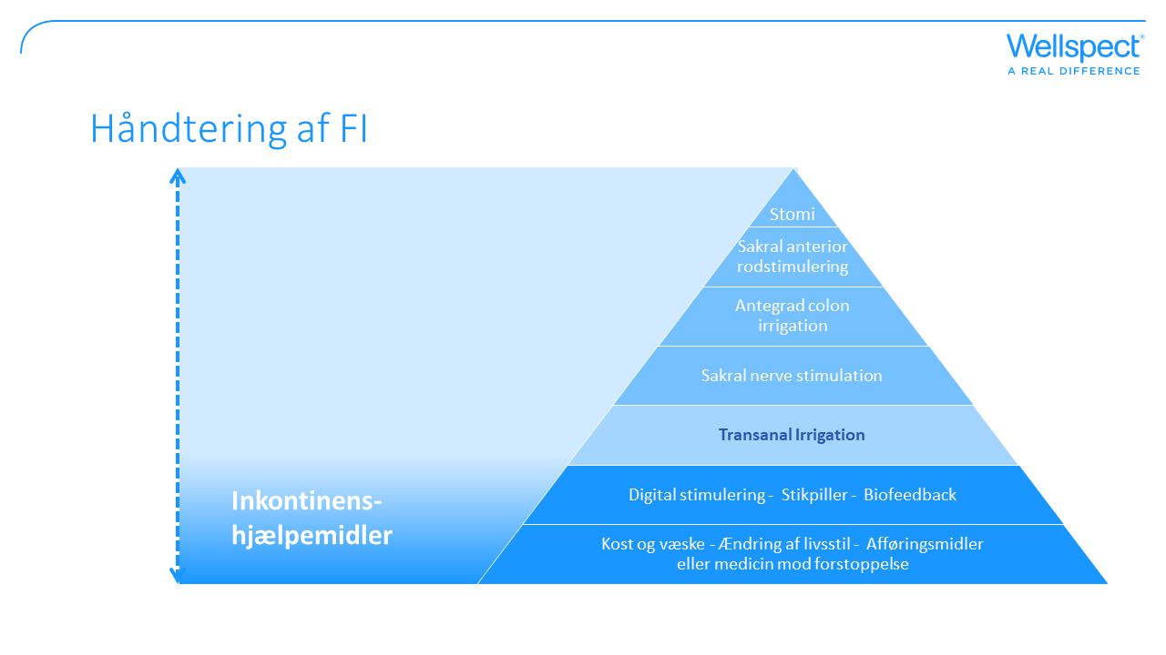
Notes:
Formål med slide: Håndtering af FI ligner øvrige tarmdysfunktionssymptomer som eksempelvis forstoppelse, bortset fra at det kan være nødvendigt at leve med begrænsninger.
Anbefalingen ifølge tidligere studier er, at behandlingen skal individualiseres, og at man skal starte med konservative metoder og herefter have en trinvis tilgang.
Håndteringen af ​​FI starter generelt med uddannelse, kostændringer, hudpleje og farmakologiske midler for at modificere afføring og konsistens. Efterfulgt af rehabilitering af bækkenbundsmuskler med biofeedback og rektal irrigation. Disse indgreb vil forbedre eller løse symptomerne hos 50 % til 80 % af patienterne.
Hvis det ikke lykkes at formindske symptomerne, omfatter yderligere muligheder brugen af ​​et vaginalt pessar, adskillige minimalt invasive procedurer til analkanalen, neuromodulation og mere invasive kirurgiske muligheder, som forbedrer symptomerne hos cirka 85 % af patienterne.
Målet med disse procedurer er at mindske FI-episoder og forbedre livskvaliteten for patienten. Men uanset behandlingen opnår patienterne muligvis ikke fuldstændig kontinens og skal eventuelt fortsætte med at bruge hjælpemidler. (O’Donnell, Journal for nurse practitioners 2020;16(8)).

Slide 25
Notes:
Formål med slide: At beskrive konservativ behandling af FI.
Mange patienter er afhængige af barrierebeskyttelse for at håndtere deres tarmproblemer. Inkontinenshjælpemidler som anal/rektal indlæg er en passiv barriere, der hjælper med at forhindre FI, og som giver øjeblikkelige resultater og kan være en selvstændig terapi eller bruges sammen med andre behandlinger som biofeedback, kostændringer og/eller brug af medicin .

Slide 26
Notes:
Formål med slide: Funktion og fordele med en rektal indsats som indeslutning (AM: containment).
Rektale indsatser/analpropper er designet til midlertidigt at tilstoppe analkanalen for at forhindre afføringslækage og kan bruges som en erstatning for andre former for FI-behandling som inkontinensindlæg eller som et supplement til eksisterende behandlingsformer, der giver ekstra sikkerhed.
Brugen af ​​analpropper er forbundet med dårlig tolerabilitet på grund af ubehag og manglende fastholdelse af anal proppen. Derfor er der udviklet flere nye anal propper, der har taget højde for anatomien i analkanalen i designet for at være mere brugervenlige.
Der er nogle rapporterede problemer ved at bruge bind som ind afhjælpning af fækal inkontinens, der undgås ved brug af anal propper:
- Lugt fra lækagen er svær at kontrollere
- Omfattende brug af bind kan resultere i hudproblemer.
Anal propper skal ordineres. Størstedelen af ​​patienter med FI bruger selvhjælpsforanstaltninger såsom inkontinensbind, der ikke kræver recept eller et besøg hos deres læge.

Slide 27
Notes:
Mål med slide: Effektiviteten af Transanal irrigation for at forhindre FI.
Transanal irrigation er en metode til at forhindre FI ved at føre lunkent vand ind i endetarmen og den nederste del af tyktarmen for at tømme tarmindholdet. Afhængigt af mængden af brugt vand vil tarmen blive tømt på en måde, der forhindrer FI i op til 2 dage. I en gennemgang af 17 studier med i alt 1229 forsøgspersoner blev FI forbedret hos 47 % af forsøgspersonerne med NBD ved brug af TAI (Christensen & Krogh. Scand. J. Gastroenter. 2010;45:517-527).

